Slide 1
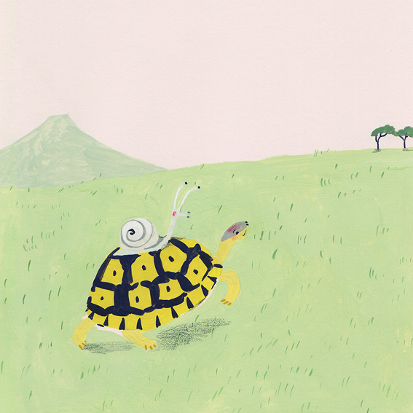
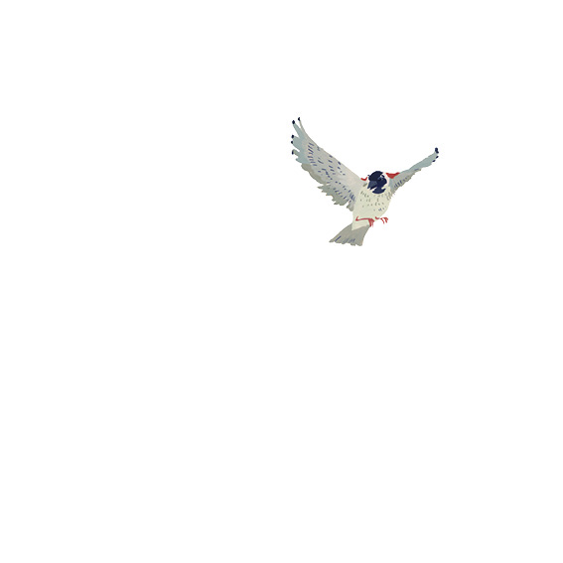
乌龟回家
Maya Fowler Katrin Coetzer Damian Gibbs

Slide 2
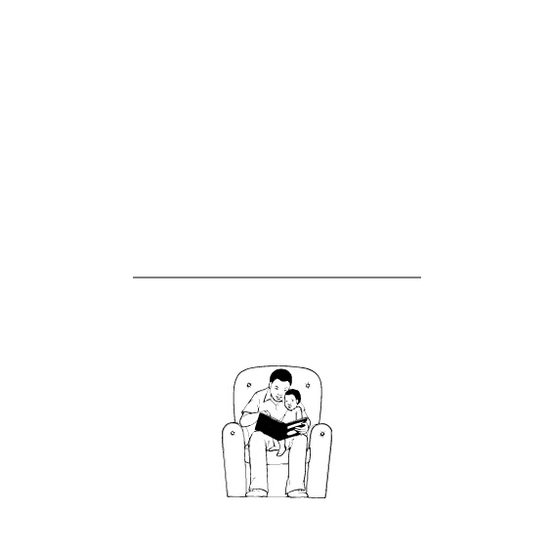
乌龟回家
这本书属于

Slide 3
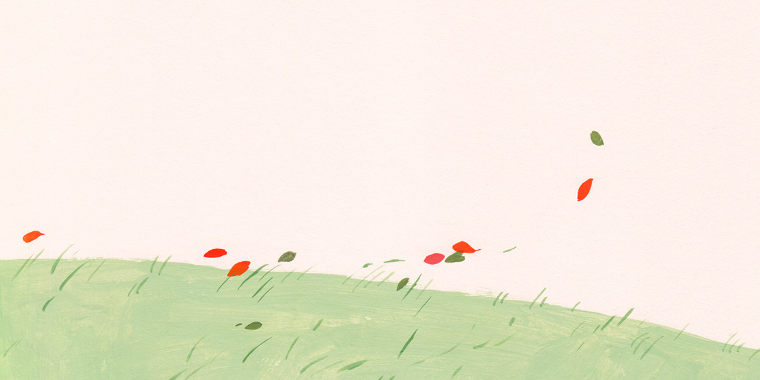

Slide 4
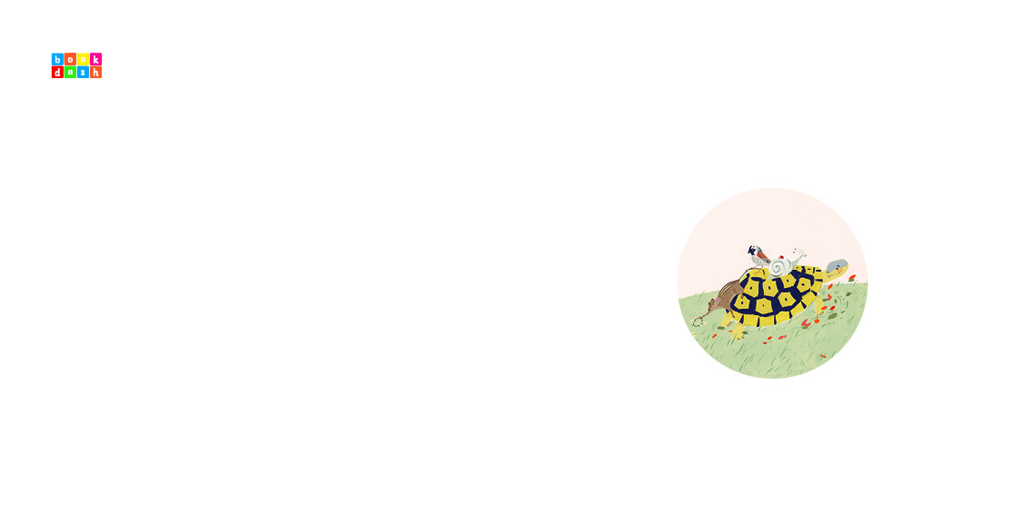
乌龟回家
Maya Fowler Katrin Coetzer Damian Gibbs

Slide 5
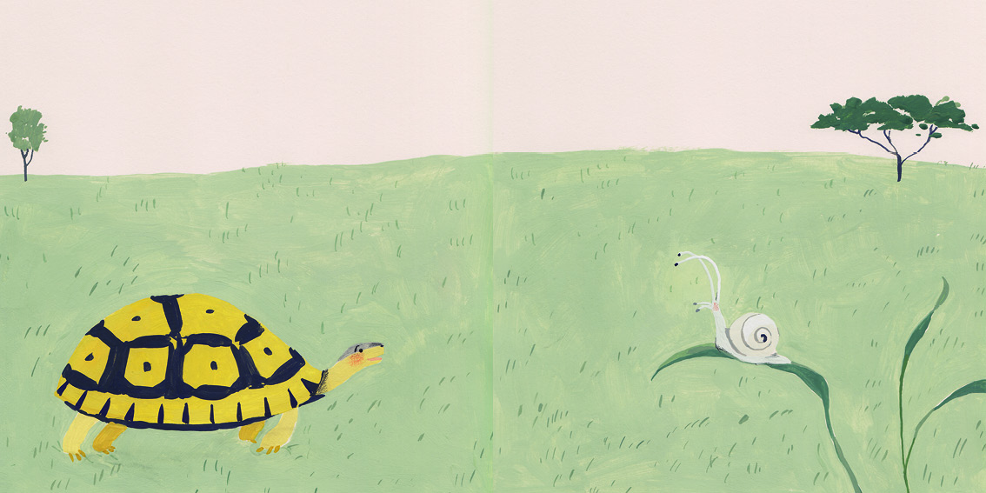
一天，乌龟在草地上走着，边走边找着什么。他望向远处，又看着草地。
“你在找什么吗？”蜗牛问。
“我在找我的房子，你见过吗？”

Slide 6
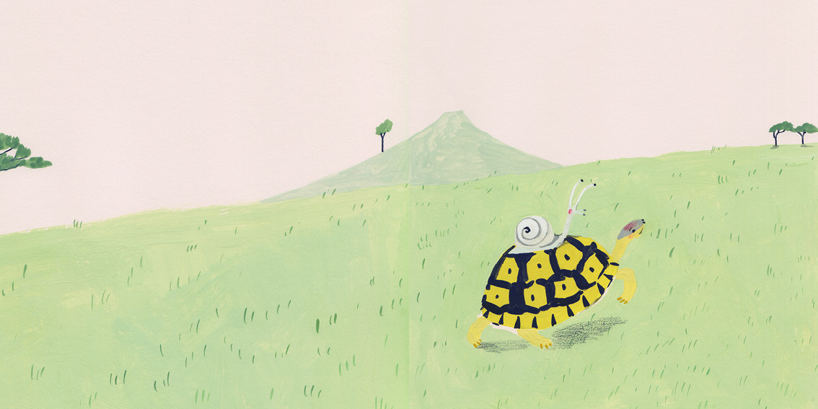
“没，但我可以帮你找！”
蜗牛爬上了乌龟的壳。
乌龟背着蜗牛继续往前走，他们找了又找，但没有房子的影子。

Slide 7
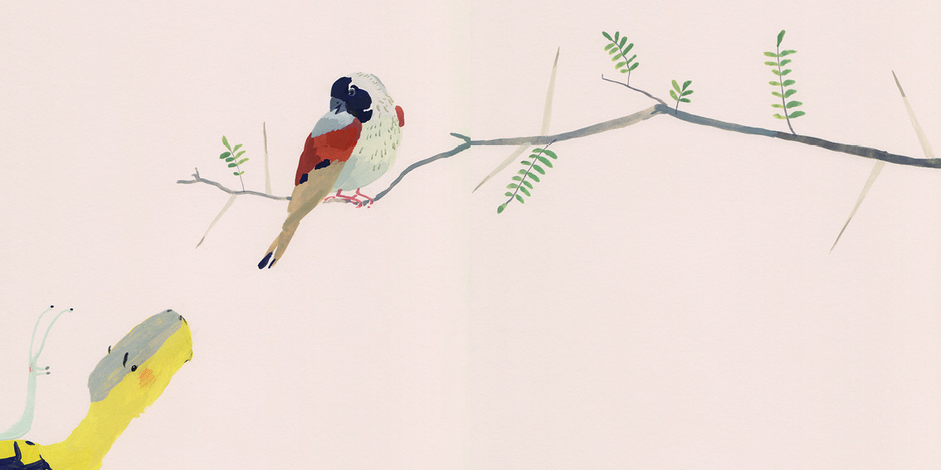
“你们在找什么吗？”麻雀问。
“我们在找乌龟的房子，你见过吗？”
“没，但我可以帮你们找！”

Slide 8
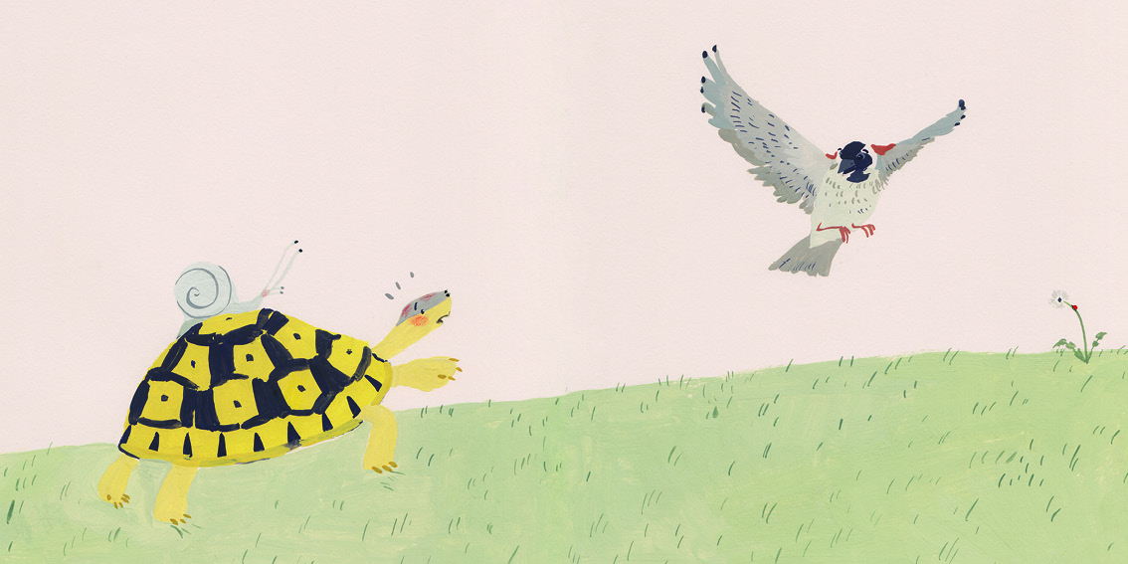
麻雀拍打翅膀飞了起来。
“你太快了！”乌龟叫道。
“好吧，那我也上来。”
乌龟继续走着，蜗牛和麻雀停在他的壳上。他们找了又找，但没有房子的影子。

Slide 9
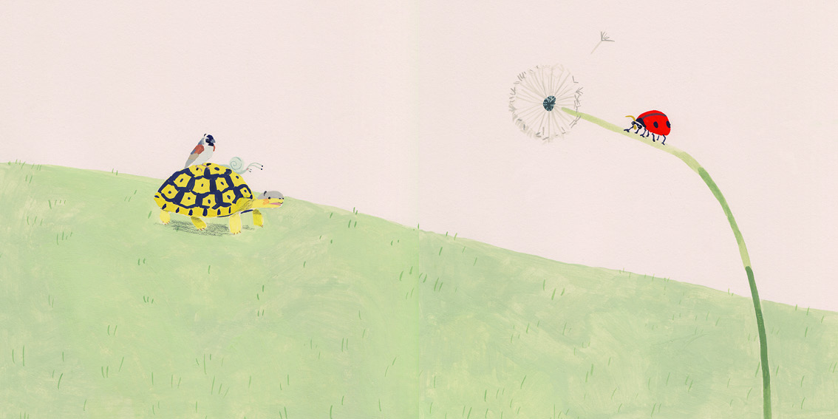
“你们在找什么吗？”瓢虫问。
“我们在找乌龟的房子，你见过吗？”

Slide 10
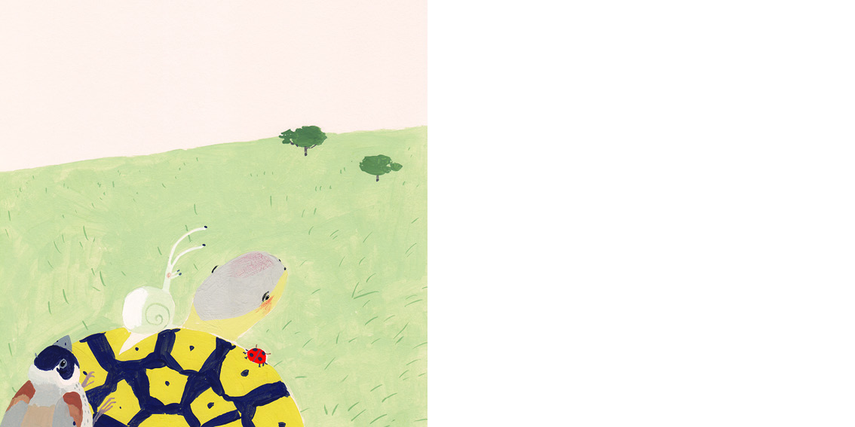
“没，但我可以帮你们找！”
瓢虫跳上了乌龟的壳。
乌龟背着蜗牛、麻雀和瓢虫继续往前走。他们找了又找，但没有房子的影子。
起风了。

Slide 11
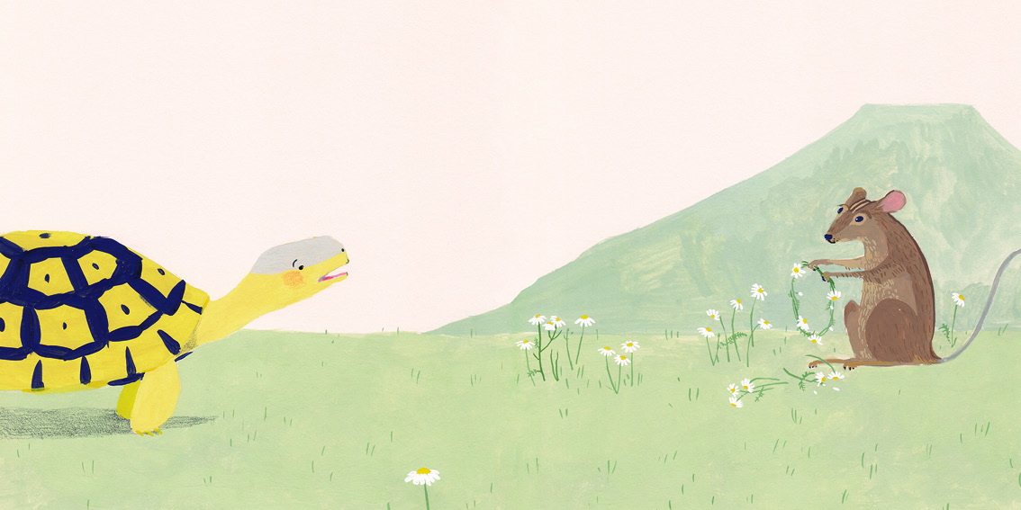
“你在找什么吗？”老鼠问。
“我在找我的房子，你见过吗？”
“没，但我可以帮你找！”

Slide 12
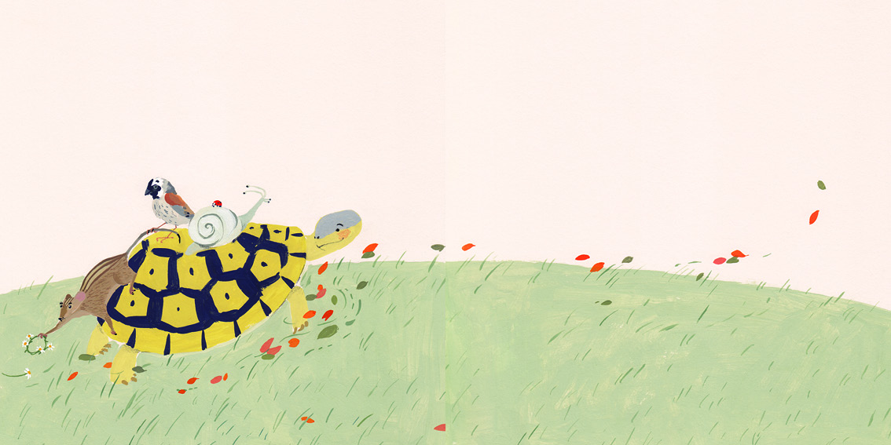
老鼠跳到乌龟的背上。
乌龟背着蜗牛、麻雀、瓢虫和老鼠继续往前走。
他们找了又找，但没有房子的影子。
风将落叶吹起，绕着乌龟转圈。

Slide 13
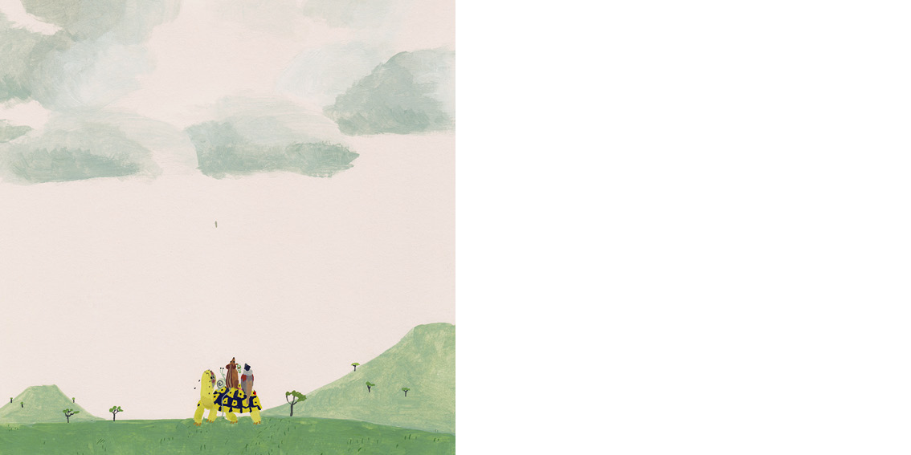
风越来越大，天空变得阴沉。
“我的房子在哪儿呢？”乌龟叹了口气。
雷声轰隆，闪电划过，下雨了。
“乌龟的房子在哪儿呢？”蜗牛、麻雀、瓢虫和老鼠问。

Slide 14
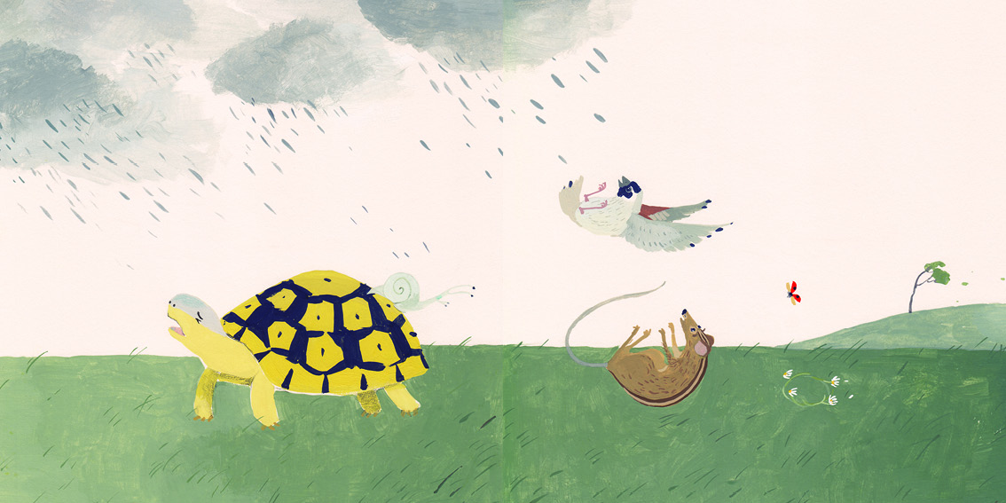
一整旋风吹来，将蜗牛、麻雀、瓢虫和老鼠从乌龟背上吹了下去。

Slide 15
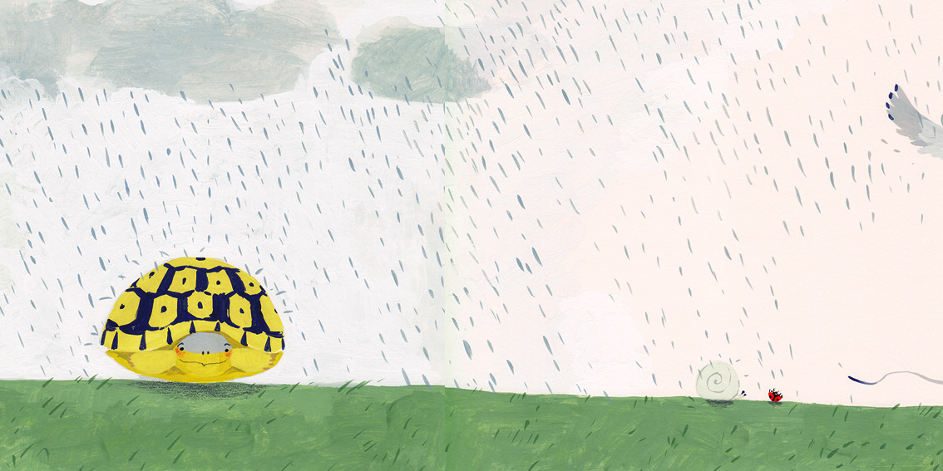
乌龟吓了一跳，缩回到壳里。
壳里温暖又舒适。
“啊，原来我的房子在这儿！”

Slide 16
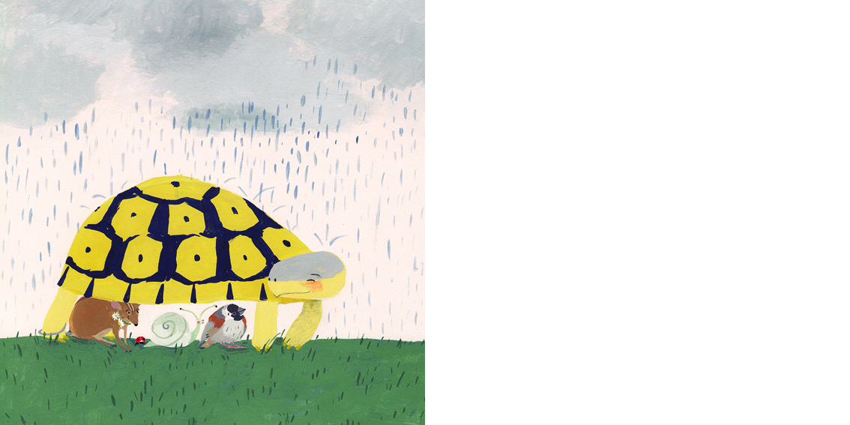
“啊，原来乌龟的家在这！”

Slide 17


